Slide 1
Tek Katmanlı Algılayıcılar-II (Single Layer Perceptrons-II) Rosenblatt'ın Perceptron Modeli
YZM305
YAPAY SİNİR AĞLARI
Dr.Öğr.Üyesi Murat ŞİMŞEK
Ostim Teknik Üniversitesi

Slide 2
Giriş
Doğrusal En Küçük Kareler Filtresi (Linear Least Squares Filter )
LMS Algoritması
Öğrenme Eğrileri (Learning Curves)
Rosenblatt'ın Perceptron Modeli
Perceptron
Perceptron Yakınsama Teoremi
3

Slide 3
Doğrusal En Küçük Kareler Filtresi
Sahip olduğumuz tek nöron doğrusaldır.
Maliyet fonksiyonu, hata karelerinin toplamından oluşur (Gauss-Newton kısıtsız optimizasyon yönteminde olduğu gibi).
3

Slide 4
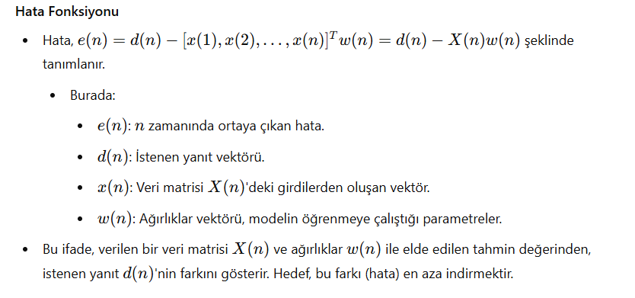
Doğrusal En Küçük Kareler Filtresi
3

Slide 5
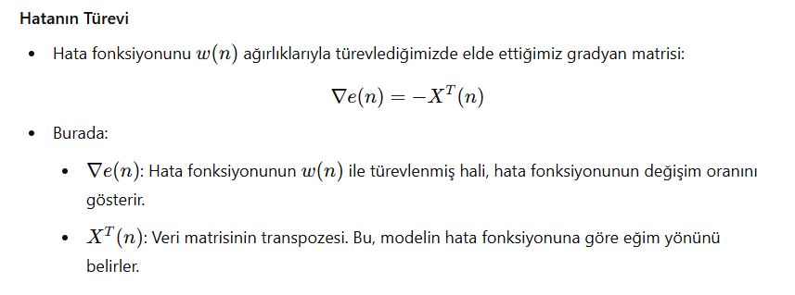
Doğrusal En Küçük Kareler Filtresi
3

Slide 6
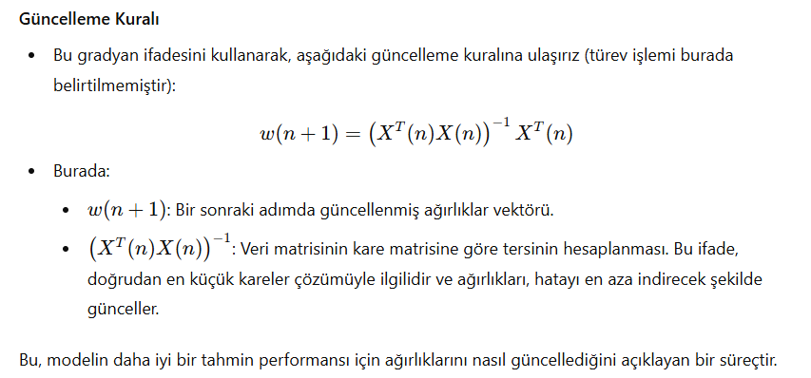
Doğrusal En Küçük Kareler Filtresi
3

Slide 7
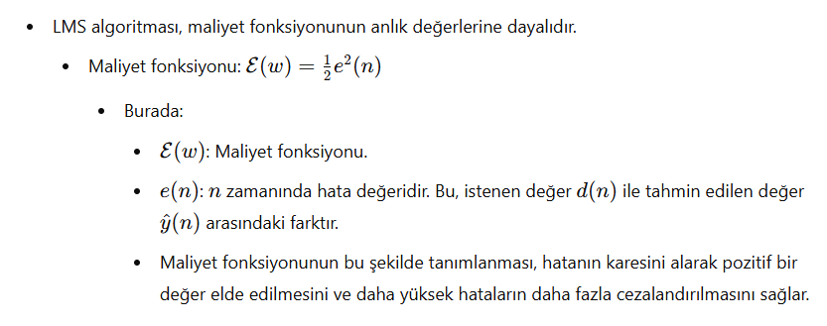
En Küçük Kareler (LMS) Algoritması
3

Slide 8
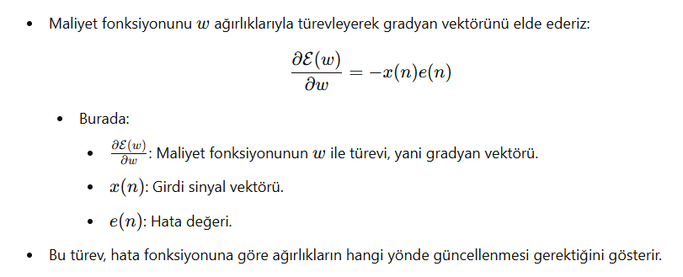
En Küçük Kareler (LMS) Algoritması
3

Slide 9
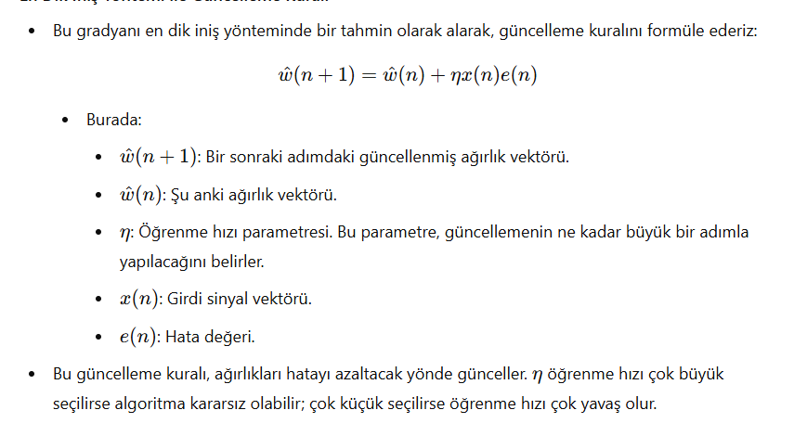
En Küçük Kareler (LMS) Algoritması
3

Slide 10
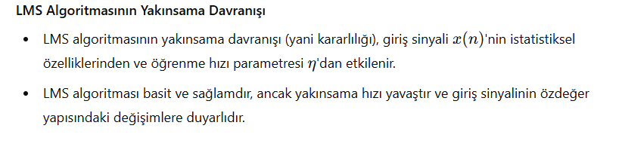
En Küçük Kareler (LMS) Algoritması
3

Slide 11
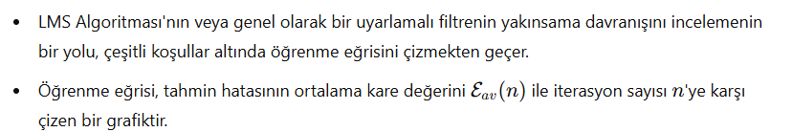
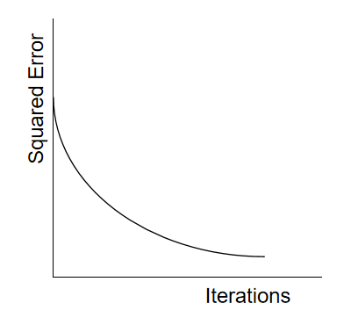
Öğrenme Eğrileri
3

Slide 12
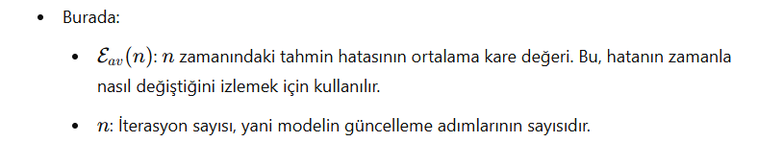
Öğrenme Eğrileri
3

Slide 13
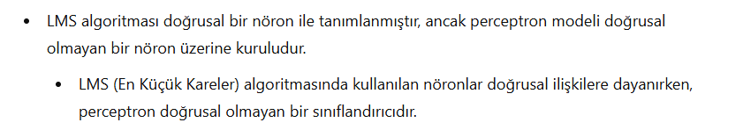
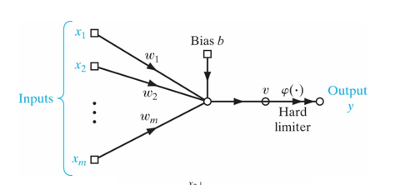
(Rosenblatt’ın) Perceptron Modeli
3

Slide 14
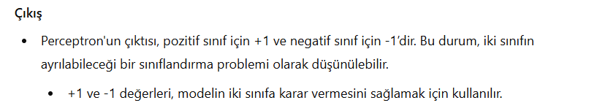
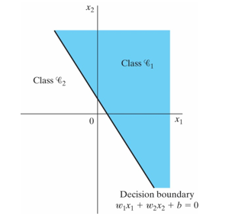
(Rosenblatt’ın) Perceptron Modeli
3

Slide 15
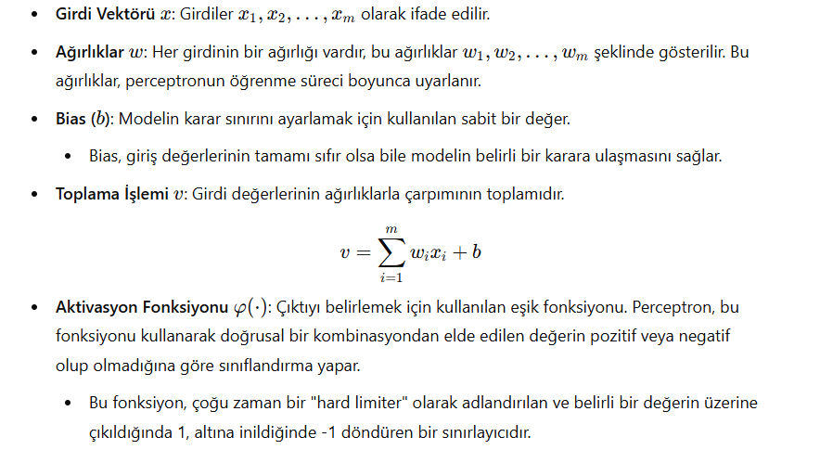
(Rosenblatt’ın) Perceptron Modeli
3

Slide 16
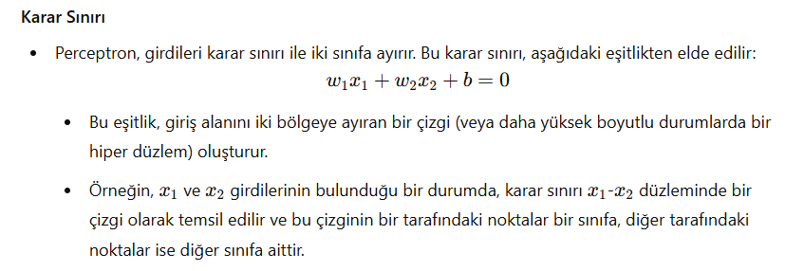
(Rosenblatt’ın) Perceptron Modeli
3

Slide 17
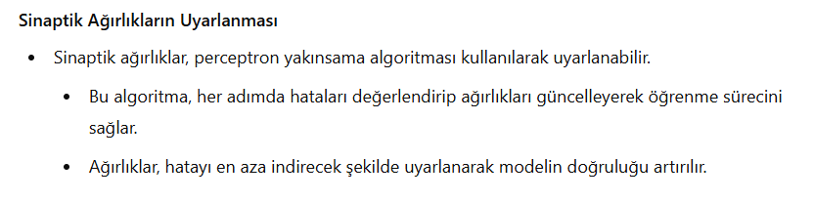
(Rosenblatt’ın) Perceptron Modeli
3

Slide 18
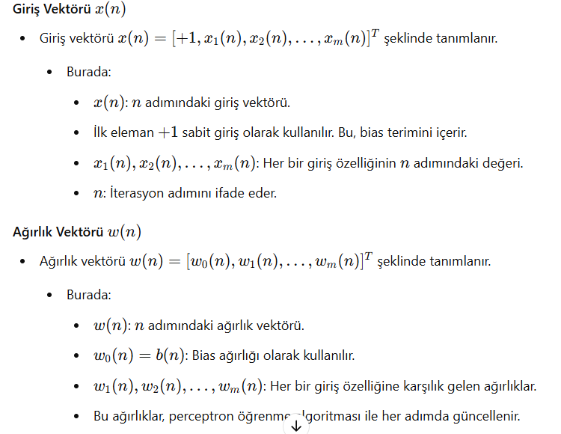
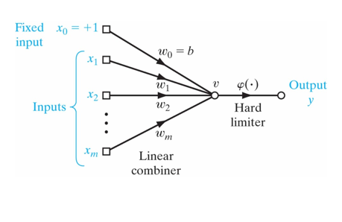
Perceptron Yakınsama Teoremi
3

Slide 19
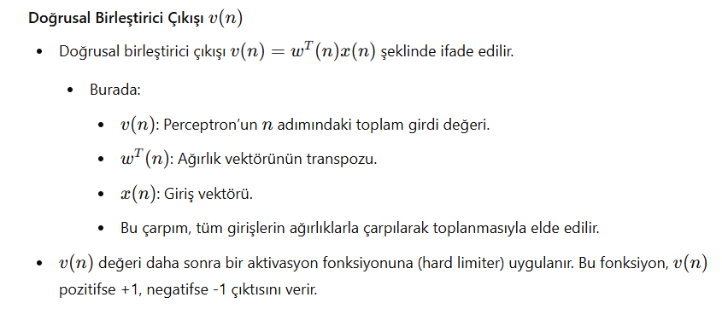
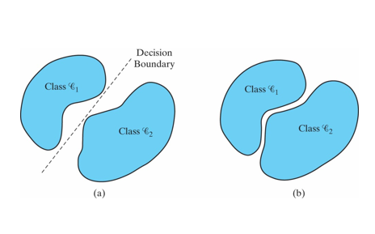
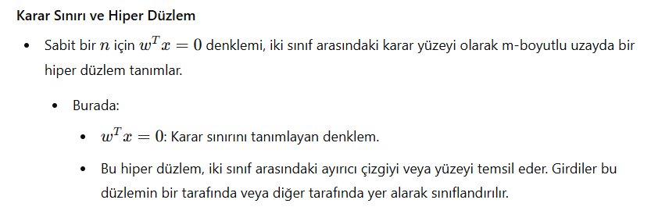
Perceptron Yakınsama Teoremi
3

Slide 20
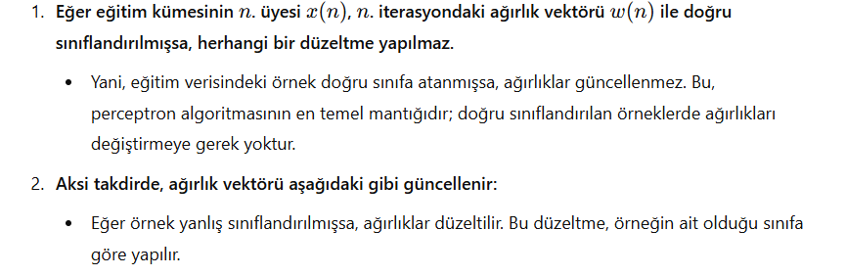
Perceptron Yakınsama Teoremi
3

Slide 21
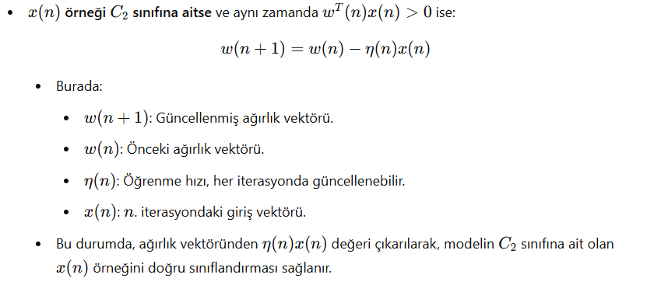
Perceptron Yakınsama Teoremi
3

Slide 22
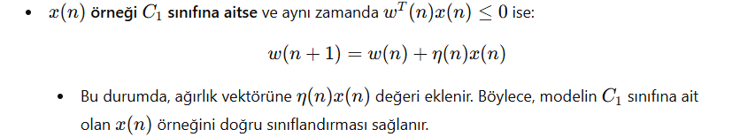
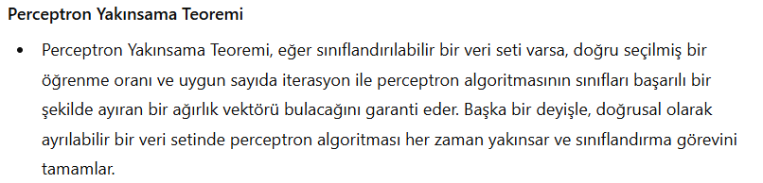
Perceptron Yakınsama Teoremi
3

Slide 23
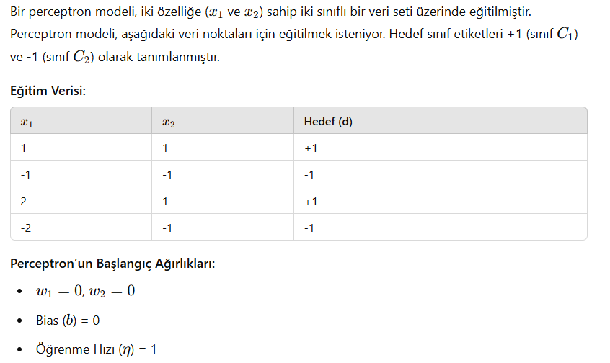
SORU
3

Slide 24
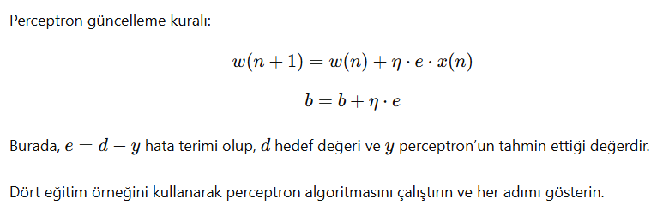
SORU
3

Slide 25
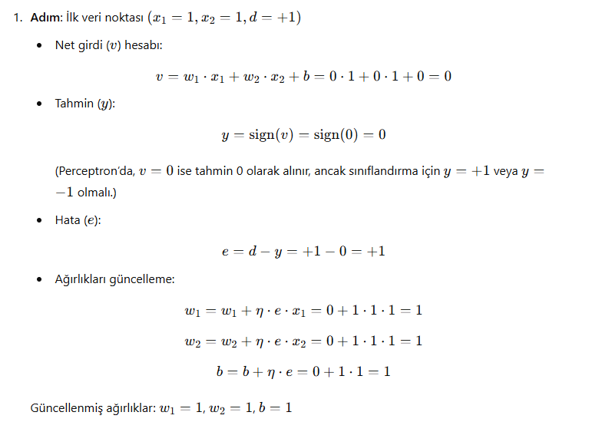
CEVAP
3

Slide 26
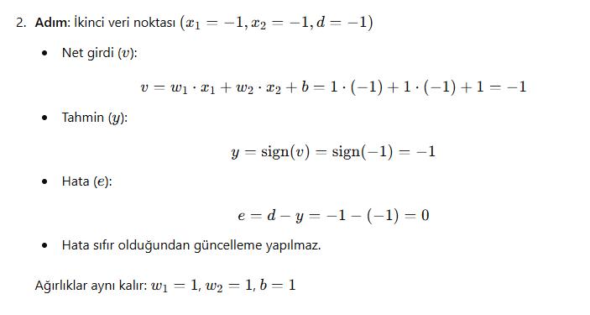
CEVAP
3

Slide 27
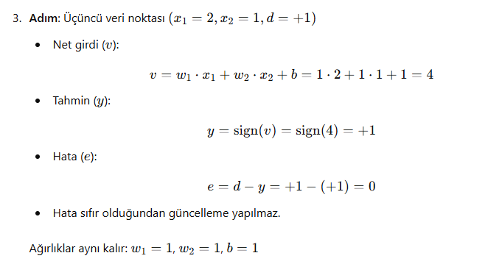
CEVAP
3

Slide 28
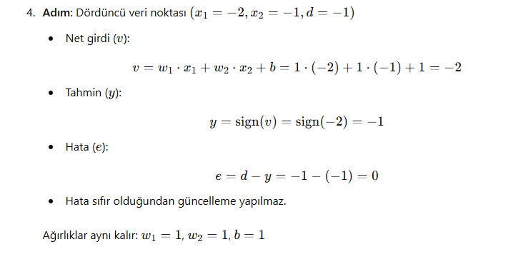
CEVAP
3

Slide 29
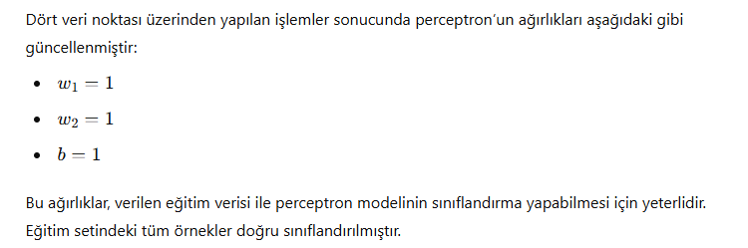
CEVAP
3

Slide 30
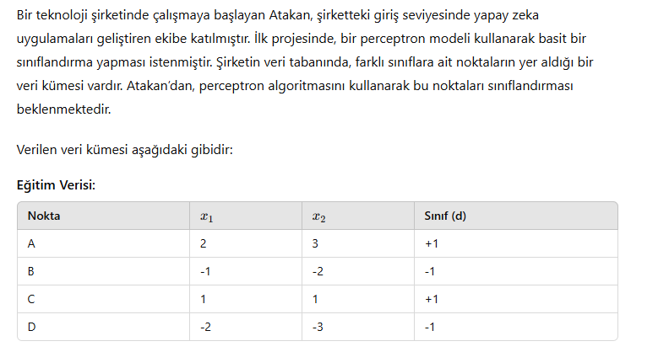
SORU-2
3

Slide 31
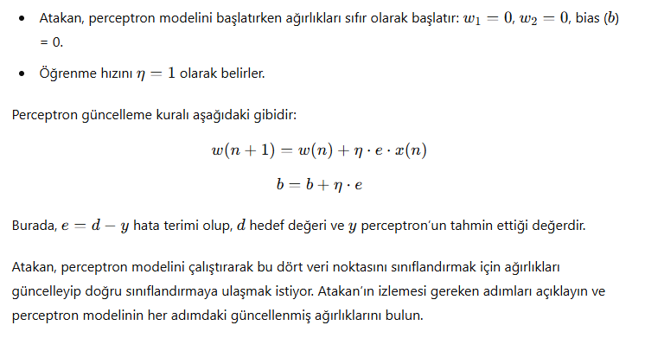
SORU-2
3

Slide 32
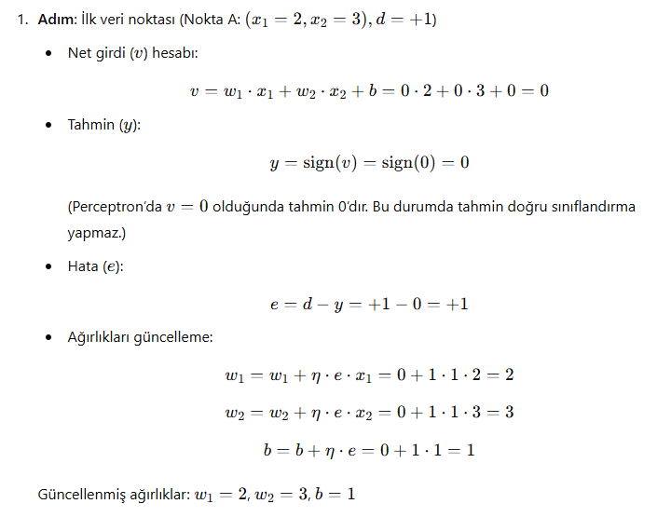
CEVAP-2
3

Slide 33
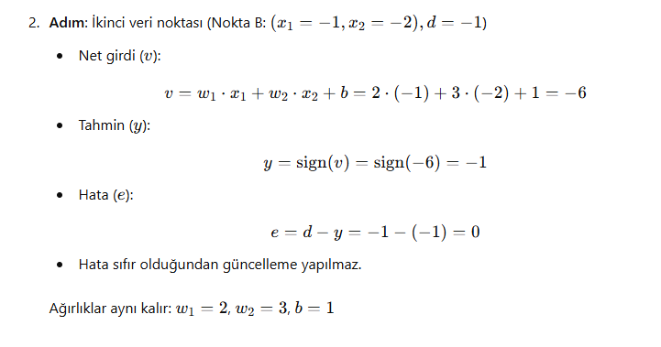
CEVAP-2
3

Slide 34
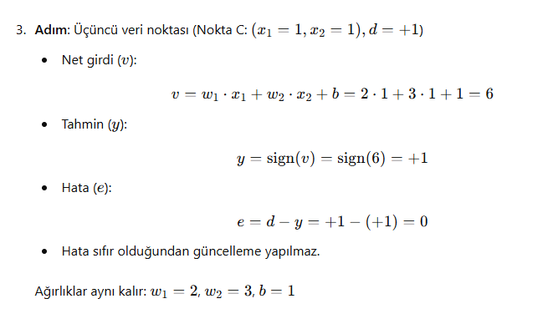
CEVAP-2
3

Slide 35
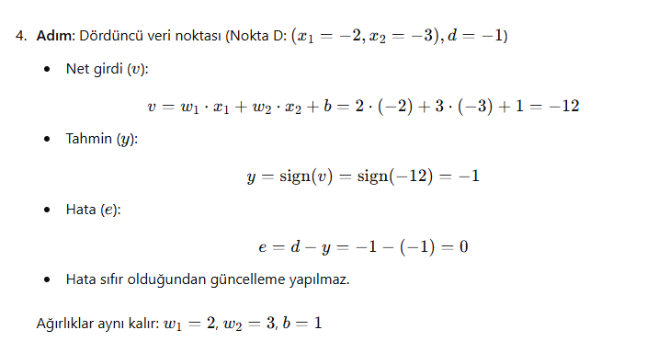
CEVAP-2
3

Slide 36
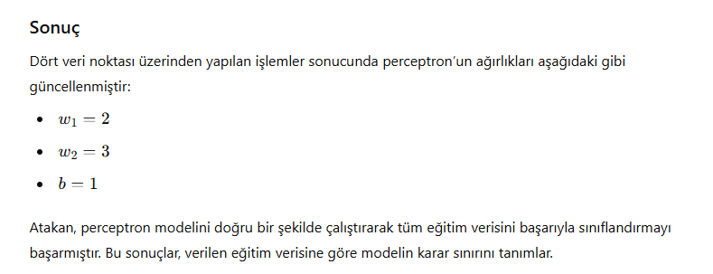
CEVAP-2
3

